Slide 1

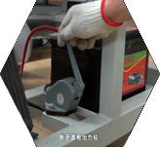
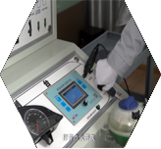
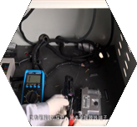
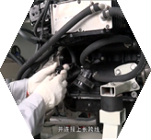
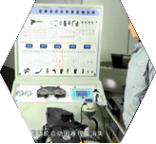

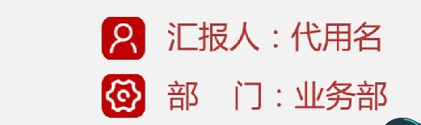
学习任务二
丰田卡罗拉双擎
高压安全操作
主讲人：黄显祥
部门：技术培训组

Slide 2

目 录
一
课前准备
二
新课导入
三
信息收集
四
制定任务实施方案
五
任务实施
六
任务总结
第1页

Slide 3


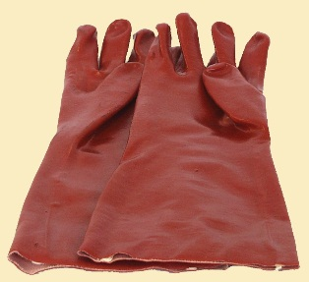
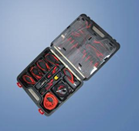
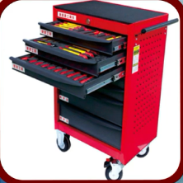
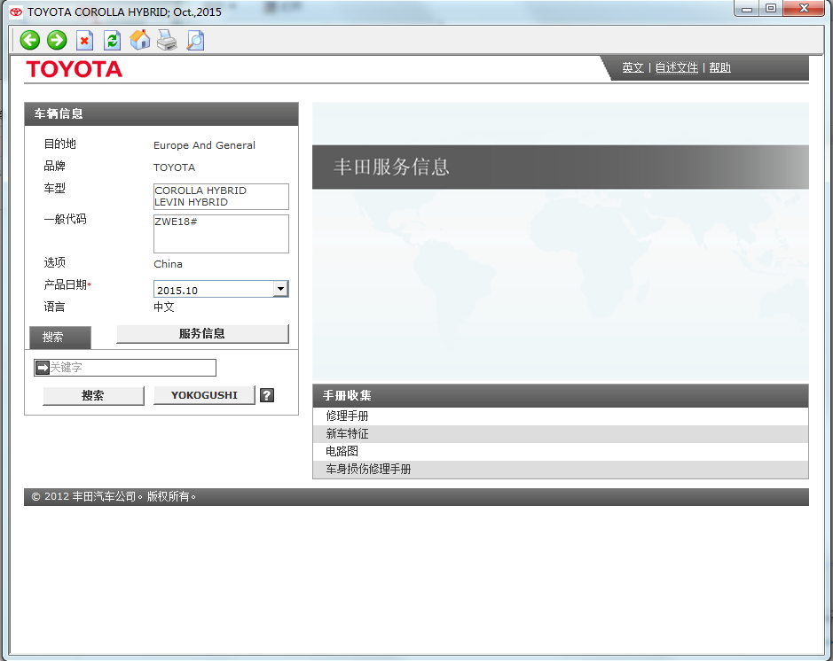
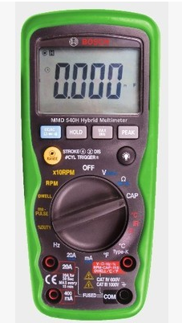
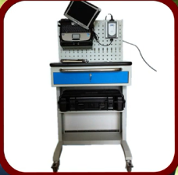
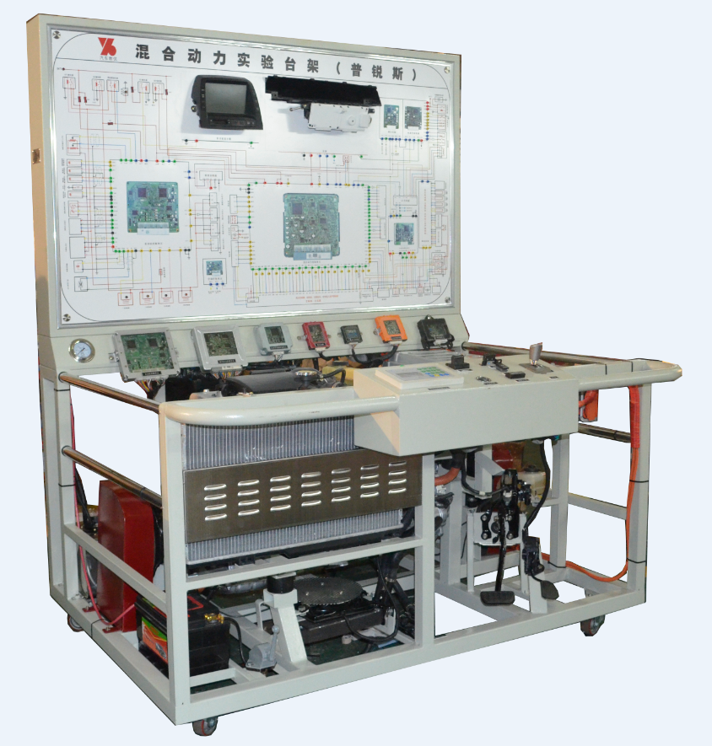
01
课前准备
工具准备
防护设备
检测探针
绝缘工具
万用表
GTS故障诊断仪
混合动力理实一体化实训台
维修手册及电路图
第2页

Slide 4
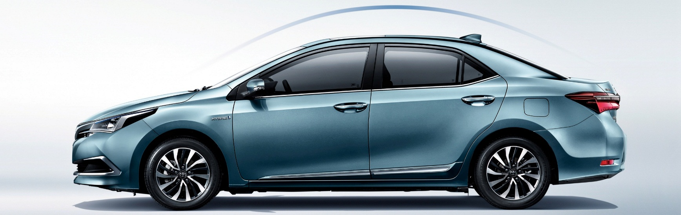
02
新课导入
卡罗拉双擎汽车采用201V镍氢动力电池组，电机工作电压650V，常规电器12V，在检修时，如果操作不当，可能导致安全事故；
如果你是售后维修人员，该如何对车辆进行高压系统检修呢？
任务描述

Slide 5


03
信息收集
根据混合动力轿车，收集有关高压系统的信息：
高压电的危害
混合动力汽车高压电气结构
比亚迪-秦、卡罗拉双擎、普锐斯、北汽EV160工作电压
如何进行混动/电动汽车高压系统检修？
进行高压系统检修需要准备什么工具？
。。。。。。

Slide 6

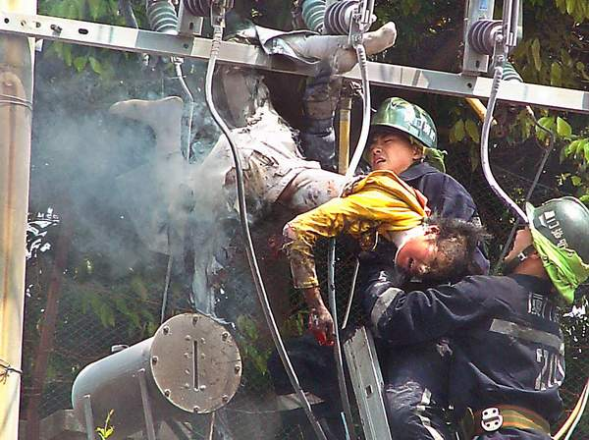
03
信息收集
高压电的危害
繁华
惨案

Slide 7
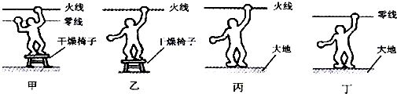
03
信息收集
下面哪个人会有触电危险？

Slide 8
03
信息收集
-下面就是高电压导致的伤害类型
触摸高电压部件
绝缘异常
短路
(产生电弧)
电刑或电死
灼伤

Slide 9
03
信息收集
事例 | 情形 | 电击风险
触摸高电压+侧 |  | 无风险
当漏电时触摸车身 (高电压 – 侧) |  | 无风险
当漏电时触摸高电压+ 侧 |  | 可能被电击
触摸高电压+ 和 – 侧 |  | 电击 !
-电击的风险

Slide 10
03
信息收集
-在HV车辆上对高电压进行不正确的操作可能导致死亡
DC 650 V
(高电压电容)
人的电阻: 500 Ω
650 V ÷ 500 Ω = 1.3 A (1300 mA)
(电压 ÷ 电阻 = 电流 )
如果电流流过时间超过0.03秒,心室纤维性颤动，可能导致死亡

Slide 11
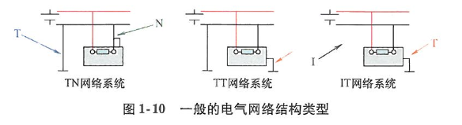
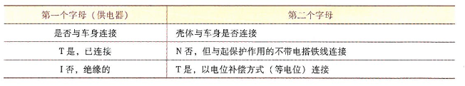
03
信息收集
混合动力汽车高压电气结构

Slide 12
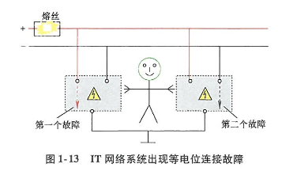
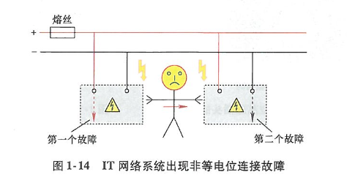
03
信息收集

Slide 13

03
信息收集
参考
如果车辆淹没在水中
乘客仓: 无电击
SMR 断开
短路
乘客仓
短路
带转换器的变频器总成
(高电压电容器)
HV电池

Slide 14
03
信息收集
混合动力/纯电动汽车工作电压
丰田卡罗拉/雷凌/普锐斯/凯美瑞双擎工作电压：650V
比亚迪-秦工作电压：480V
北汽EV160工作电压：332V
雅阁混动工作电压：700V

Slide 15
03
信息收集
MG2
MG1
274 V
HV电池
THS工作电压变化
THS
[PRIUS (NHW11)]
低动力
消耗
高动力
Max. 650 V
增压变极器
MG2
MG1
201.6 V
HV电池
THS II
[COROLLA]

Slide 16
03
信息收集
Max. 650 V
增压转换器
MG2
MG1
201.6V
HV电池
如果电压变为2倍并且电动率不变, 那么电流将减半. 那么热能损失将降低3倍.
电功率 = 电压 x 电流
发热量 = 电流的平方 x 电阻

Slide 17
03
信息收集
高压系统检修
系统主继电器用作自动切断
SMRs
检修塞用作手动切断
电源开关
通过电源开关切断
检修塞
电源控制ECU(HV CPU)
中央气囊传感器总成
有碰撞时切断
电路断路传感器
互锁开关
(服务插销, 带转换器的变频器总成盖等)
当互锁装置被激活时切断

Slide 18


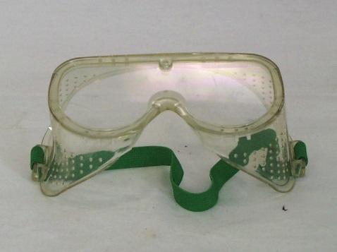
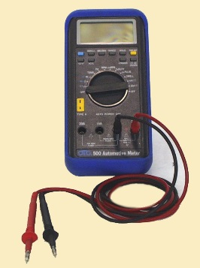
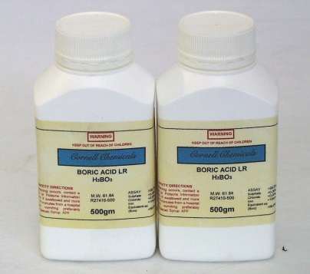
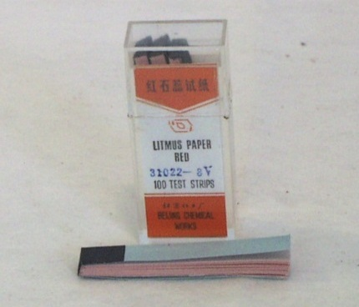
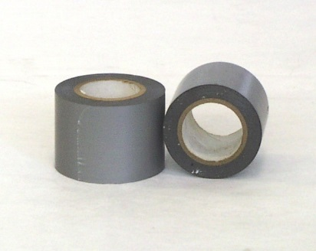
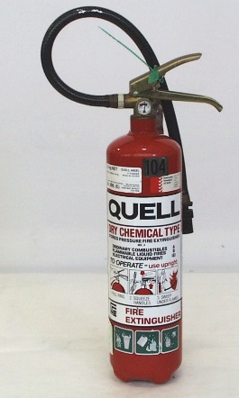
03
信息收集
工具准备
绝缘手套
耐碱手套
护目镜
万用表
硼酸
石蕊试纸
绝缘胶布
二氧化碳灭火器

Slide 19

04
制定任务实施方案
通过刚才的学习，我们已经对混合动力高压系统有了初步认识，下面请各小组进行讨论，制定混合动力系统高压安全操作的流程；
第3页

Slide 20
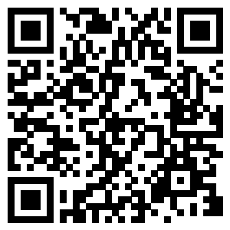

04
制定任务实施方案
企业标准操作规范：
警告
使用 “警告:高电压，不要触摸” 指示牌
将电源开关转到OFF, 并将钥匙带离内部检测区域 （智能进入和起动系统）
断开辅助电池的负极端子
检查绝缘手套
拆卸检修塞
在拆卸检修塞后等待10分钟以使在带转换器的变频器总成内的高电压电容器放电
检查变频器端子电压 (正常为0V)
Best
Practice

Slide 21
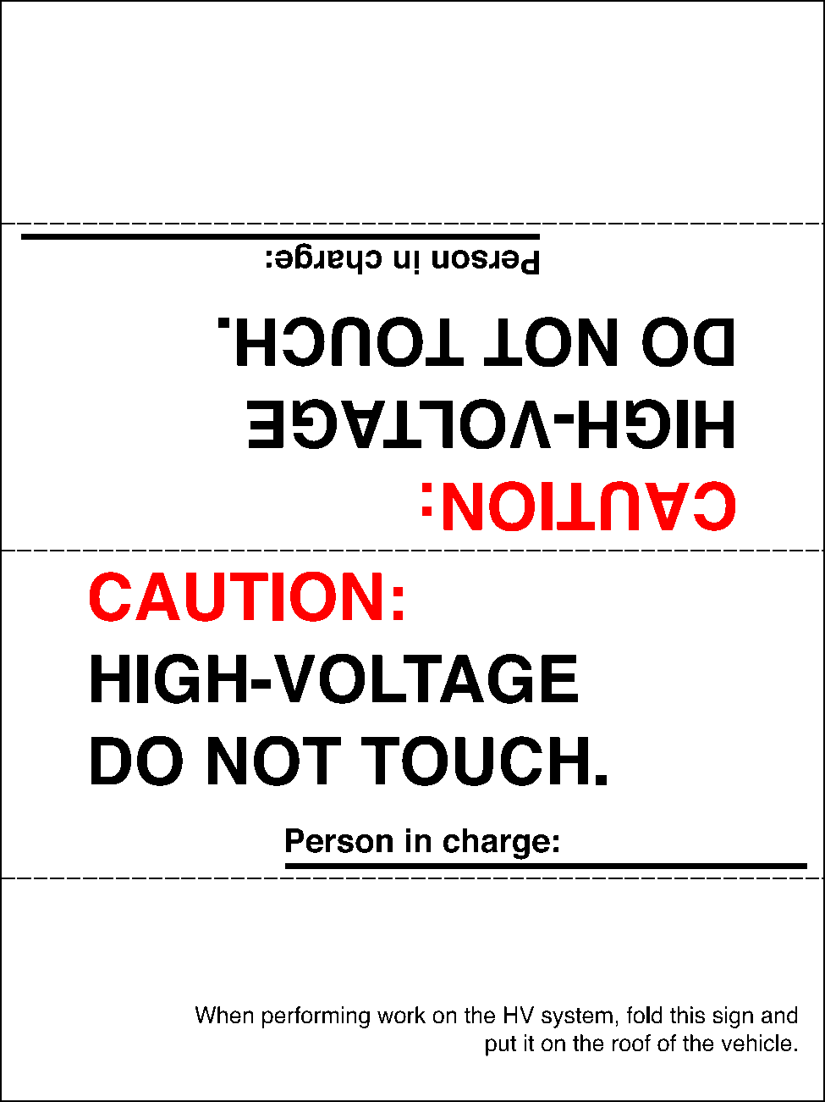
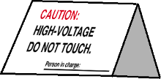
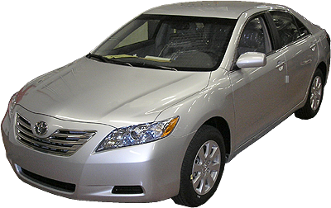
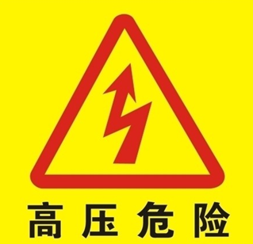
05
任务实施
1.使用 “警告:高电压，不要触摸” 指示牌以通告其他技师

Slide 22
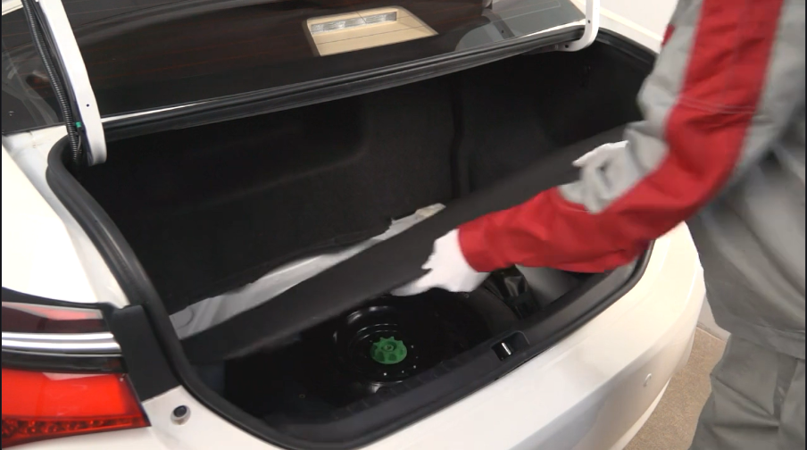
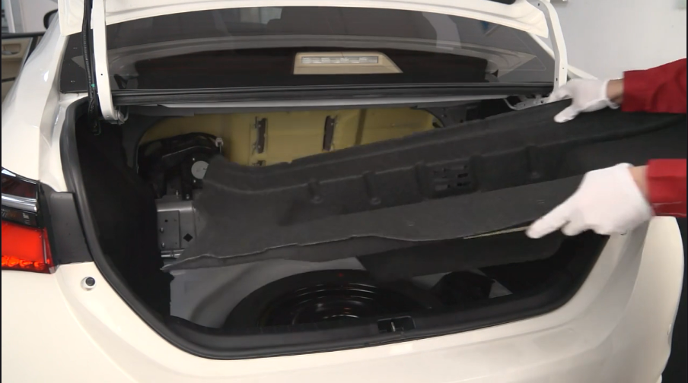
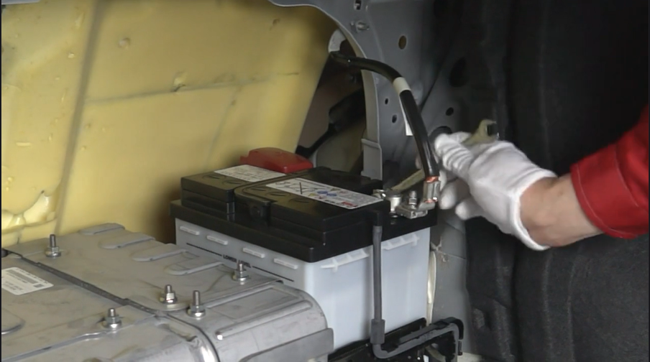
05
任务实施
2. 断开电源开关，拆下辅助蓄电池

Slide 23
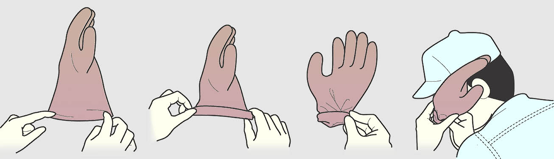

05
任务实施
3. 检查绝缘手套


●
❍
拉直开口.
将其边卷2－3次.
折叠开口以密闭手套.
确认没有漏气.
破裂, 破缝 损坏 或潮湿

Slide 24
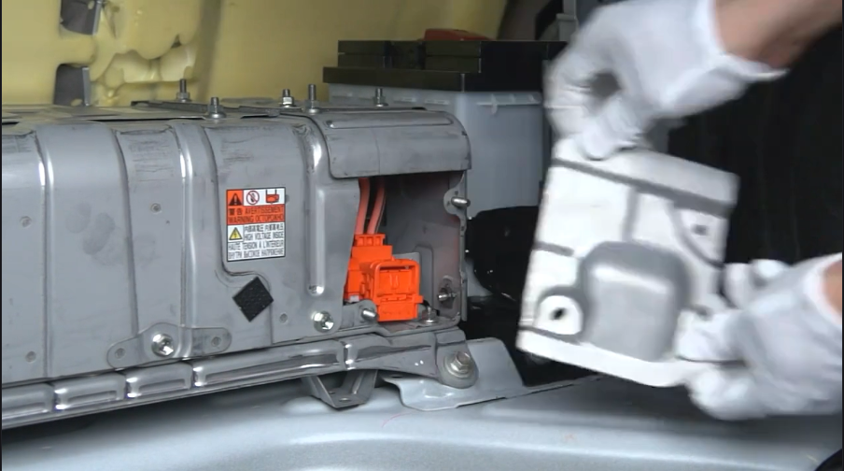
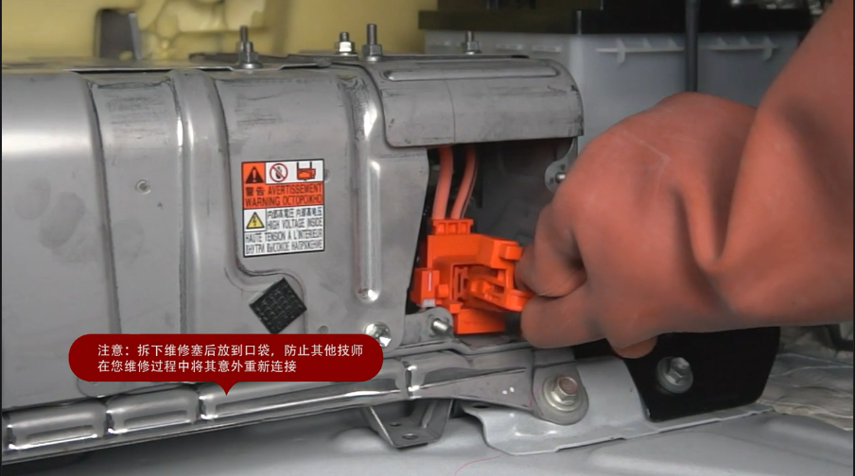
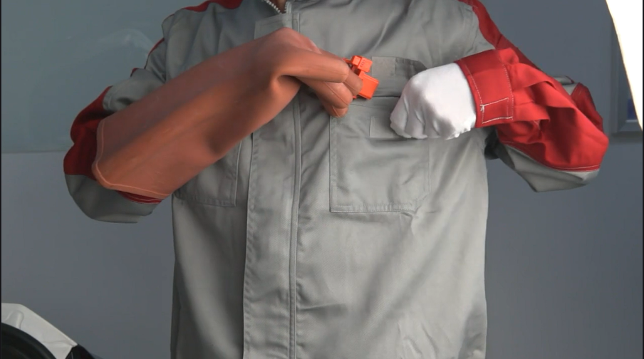
05
任务实施
4. 拆卸检修塞，放置于口袋中

Slide 25
05
任务实施
5. 在拆卸服务插销后等待10分钟以使在带转换器的变频器总成内的高电压电容器放电
高电压电容器
放电
0V
电流
维修塞
拆卸
10分钟

Slide 26
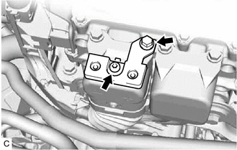
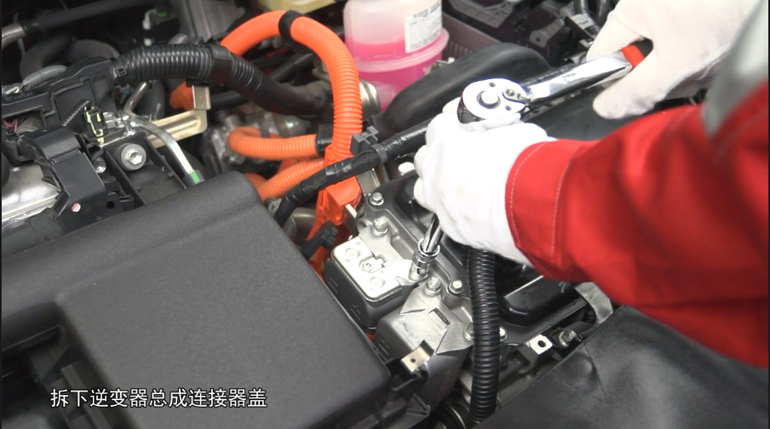
05
任务实施
6. 拆卸带转换器的逆变器总成连接器盖
注意:
不要触摸连接器总成防水密封。
不要让任何异物或水进入带转换器的逆变器总成

Slide 27
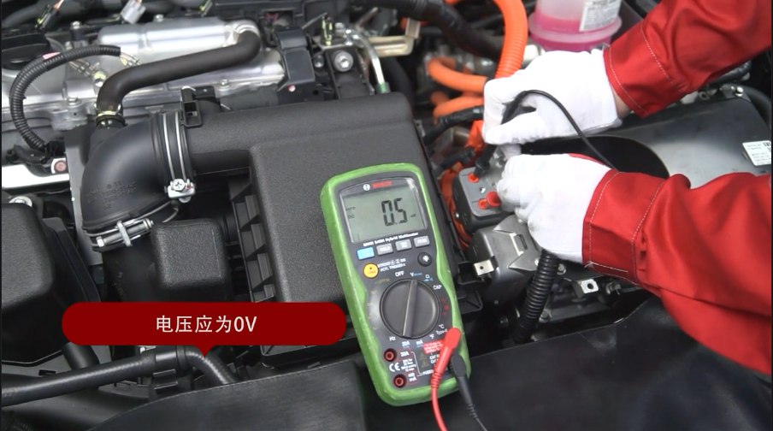
05
任务实施
7. 检查带转换器的逆变器总成电压

Slide 28
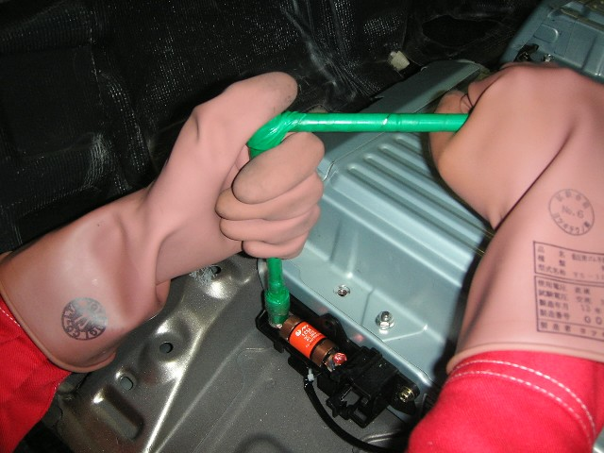
05
任务实施
在维修高电压系统时
-确保工具绝缘
绝缘工具

Slide 29
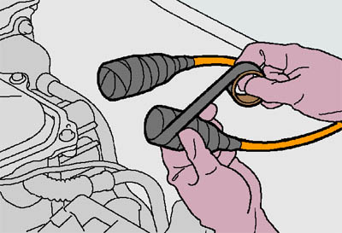
05
任务实施
在维修高电压系统时
-使用绝缘胶带包裹高电压连接器和端子，确保其绝缘
绝缘胶带

Slide 30
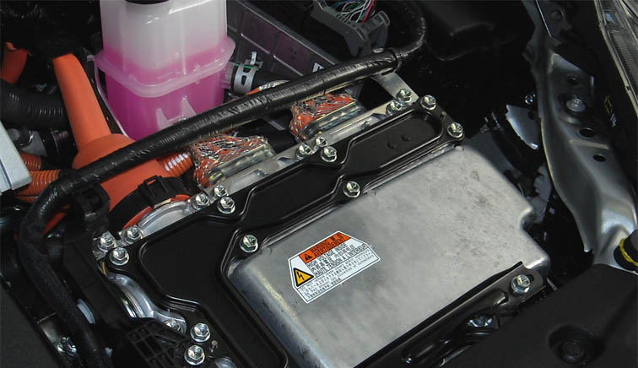
05
任务实施
在维修高电压系统时
-在断开冷却液软管和相关维修时
软管
彻底清洁
冷却液
如果高电压紧固部件被外来物（比如冷却液）污染,
彻底清洁污染区域

Slide 31

06
任务总结

Slide 32


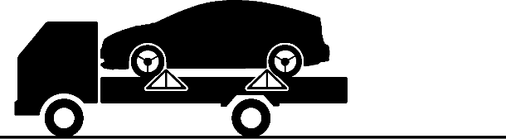

07
紧急应对
-拖车时的预防措施
不要使驱动车轮着地
: 可以拖车 : 不能拖车
*¹: 在IG ON时拖车并且方向盘解锁
*²: 不要超过30 km/h并且只限于短距离
拖车情况 |  | 驱动类型
 |  | FF | FR | 4WD
前轮着地 |  |  | *¹ | 
后轮着地 |  |  |  | 
4 车轮举升 |  |  |  | 
4 车轮着地 |  | *² | *² | *²

Slide 33



07
紧急应对
-拖车时的预防措施
拖车时，如果驱动车轮着地
可能导致危险状况.
MG 产生电
发动机停止= 油泵停止
润滑不足
如果高电压电路发生故障,可能导致火灾

Slide 34
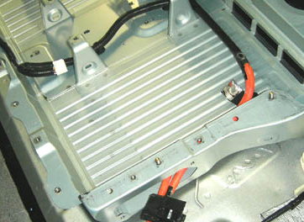
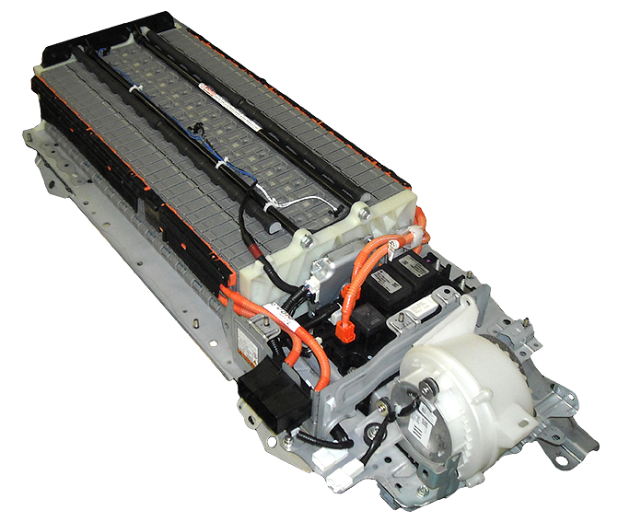
07
紧急应对
HV电池
-不要触摸任何泄露的物体，因为可能是高碱性的电解液。
高碱性电解液
↓
危险
不要触摸任何泄露的物体
HV电池

Slide 35
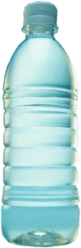
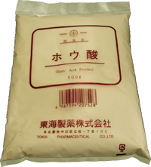
07
紧急应对
HV电池
-HV电池漏液处理办法
中和
硼酸溶液
PH值试纸
用抹布擦干净
中性
用硼酸溶液中和
硼酸
(800克)
水
(20 升)
碱性

Slide 36
07
紧急应对
检查模式
模式 | 目的 | 车辆条件
(FWD) 保养 MODE | 点火正时测试 怠速测试 废气测试(CO, HC) 车速表测试 2-轮测功机测试 | 在P档时保持发动机怠速运转 取消牵引控制 关闭后马达控制 (E-4车型)
AWD 保养 MODE (E-4车型) | 点火正时测试 怠速测试 废气测试(CO, HC) 4-轮测功机测试 | 在P档时保持发动机怠速运转 取消牵引控制

Slide 37

07
紧急应对
检查模式
OFF → IG-ON
IG-ON → READY
在60秒内
P
N
P
换挡杆位置
踩下 2 次
踩下 2 次
踩下 2 次
(FWD) 保养 MODE
加速踏板
踩下 4 次
踩下 4 次
踩下 4 次
AWD 保养 MODE

Slide 38
07
紧急应对
操作注意事项：
1.确认驻车制动
2.放置车轮挡块
3.挂挡时通过仪表确认档位已经切换至P/N档
4.车辆检查完毕后及时退出检查模式

Slide 39


Thanks
http://www.zhttchina.com
TEL：025-86800950

